Slide 1
实验2
使用交换机组建简单局域网络

Slide 2
局域网—以太网

Slide 3
LAN—局域网
计算机网络与互联网
  地理范围小（几百米~几公里），办公室、楼内
  以广播型网络为主
  以太网、令牌环、FDDI等

Slide 4
Internet—TCP/IP模型
对应OSI | TCP/IP | TCP/IP 主要协议
高层（5-7） | 应用层 | TELNET，FTP，SMTP，DNS，HTTP，NFS，SNMP
传输层（4） | 传输层 | TCP UDP
网络层（3） | 网际层 | IGMP ICMP IP ARP RARP
低层（1-2） | 网络接口层 | 可使用各种物理网络 以太网，FDDI PPP ATM FR
OSI参考模型
TCP/IP模型
应用层
表示层
应用层
会话层
传输层
传输层
网络层
网络层
数据链路层
网络接口层
物理层
Application Layer
Transport Layer
Network
Layer
ICMP
IGMP
IP
ARP
RARP
Network
Access
Layer
LANs
MANs
WANs

Slide 5
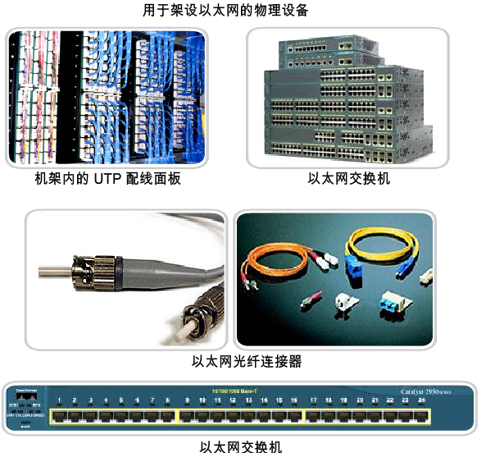
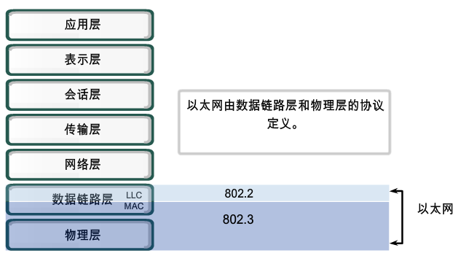
以太网 — Ethernet
以太网（Ethernet）在 OSI 模型的下两层，也就是数据链路层和物理层上运行。
以太网使用双绞线（UTP）或光缆通过交换机等中间设备连接计算机。

Slide 6
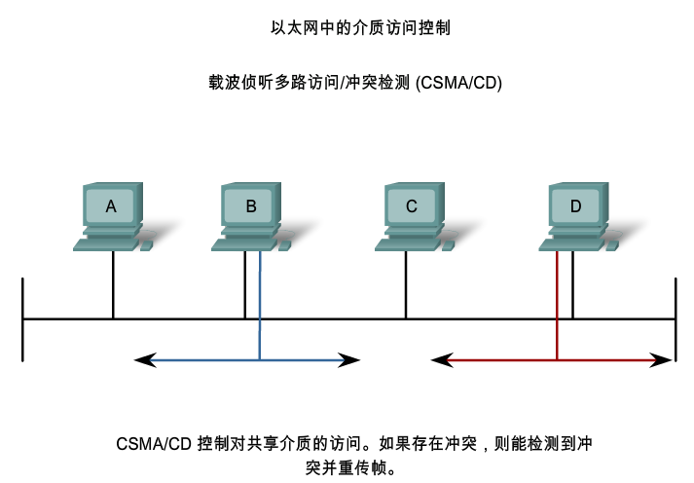
以太网 — Ethernet
以太网使用载波侦听多路访问/冲突检测 (CSMA/CD) 来检测和处理冲突，并管理通信的恢复。
设备可以确定能够发送的时间。当设备检测到没有其它计算机在传送帧或载波信号时，就会发送其要发送的内容。

Slide 7
以太网 — Ethernet
载波侦听---在 CSMA/CD 访问方法中，要发送报文的所有网络设备在发送之前必须侦听。
多路访问---如果设备之间的距离导致一台设备的信号延时，则另一台设备可能没有检测到信号，从而也开始发送。
冲突检测---当设备处于侦听模式时，可以检测共享介质中发生的冲突。
堵塞信号和随机回退---发送设备检测到冲突之后，将发出堵塞信号。这种堵塞信号用于通知其它设备发生了冲突，以便它们调用回退算法。回退算法将使所有设备在随机时间内停止发送，以让冲突消除。

Slide 8
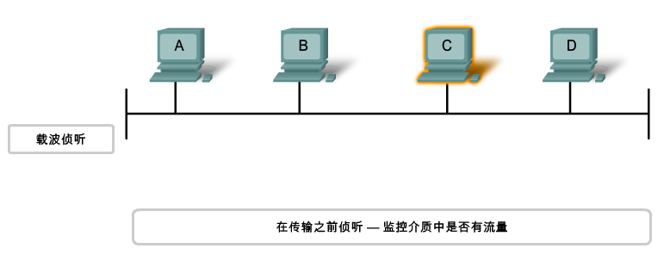
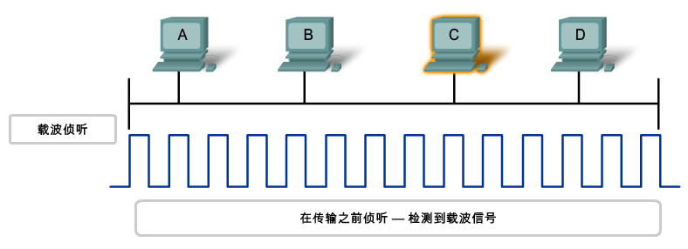
以太网 — Ethernet
载波侦听多路访问/冲突检测 (CSMA/CD)
1
2

Slide 9
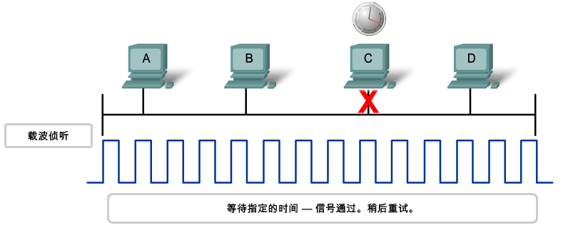
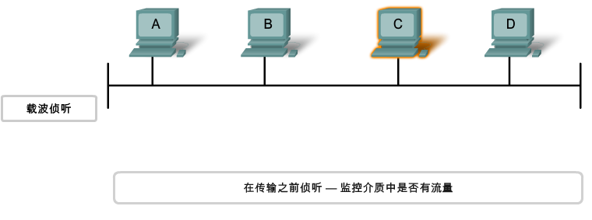
以太网 — Ethernet
载波侦听多路访问/冲突检测 (CSMA/CD)
3
4

Slide 10
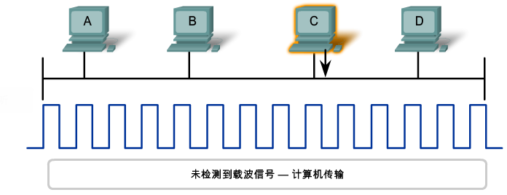
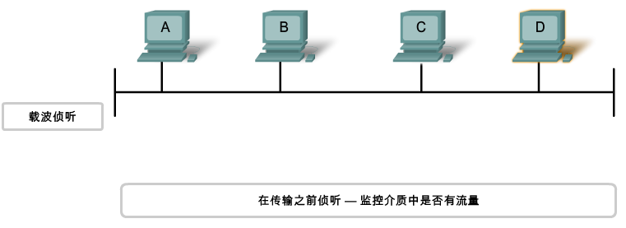
以太网 — Ethernet
载波侦听多路访问/冲突检测 (CSMA/CD)
5
6

Slide 11
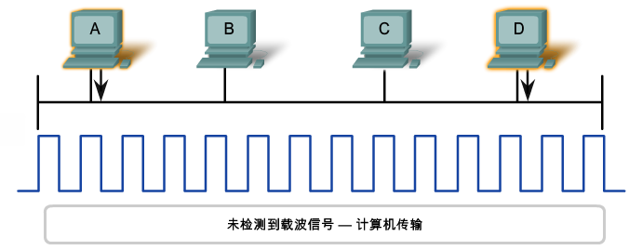
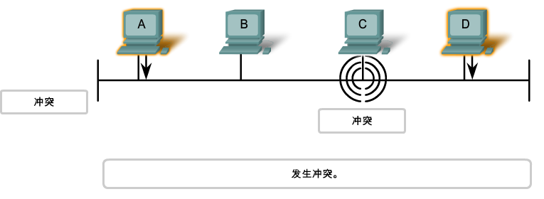
以太网 — Ethernet
载波侦听多路访问/冲突检测 (CSMA/CD)
7
8

Slide 12
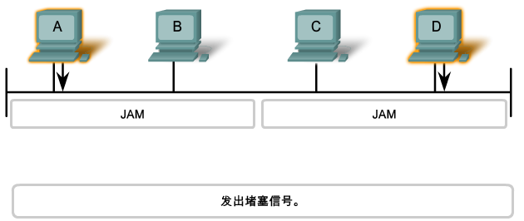
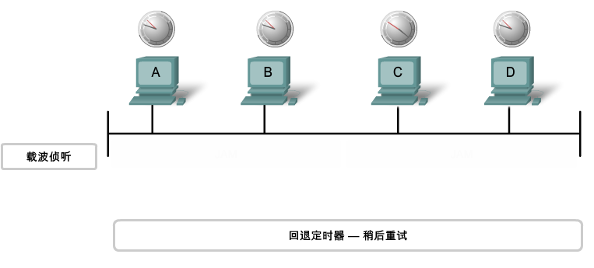
以太网 — Ethernet
载波侦听多路访问/冲突检测 (CSMA/CD)
9
10

Slide 13
局域网中的设备
交换机

Slide 14
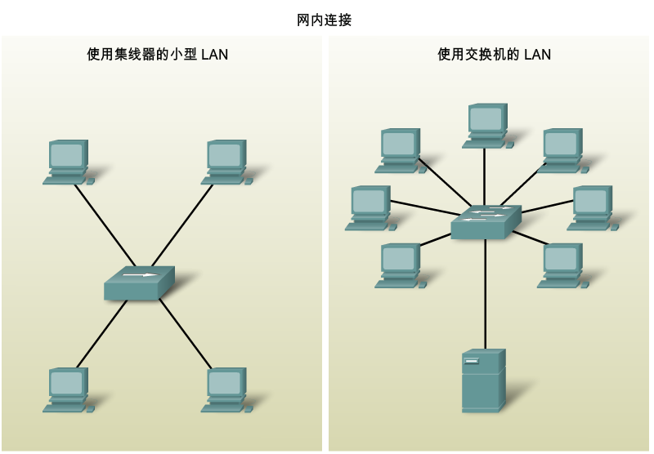
交换机
交换机：将一组计算机组成局域网LAN。局域网组网设备
集线器：也可构建LAN。已淘汰。

Slide 15
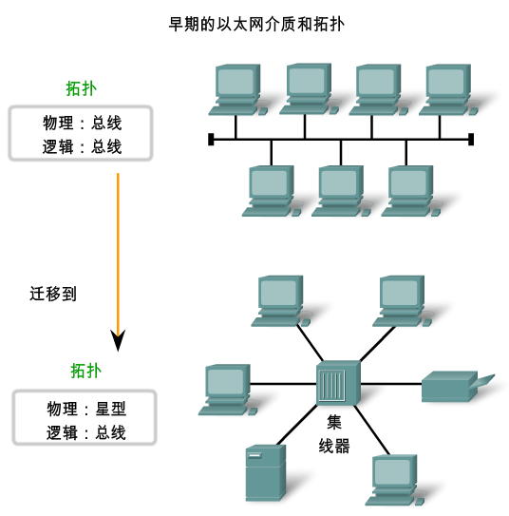
以太网—集线器
集线器：传统以太网使用集线器来连接 LAN 网段中的节点。集线器不执行任何类型的通信过滤，而是将所有比特转发到其连接的每台设备。
物理层设备
Ph

Slide 16
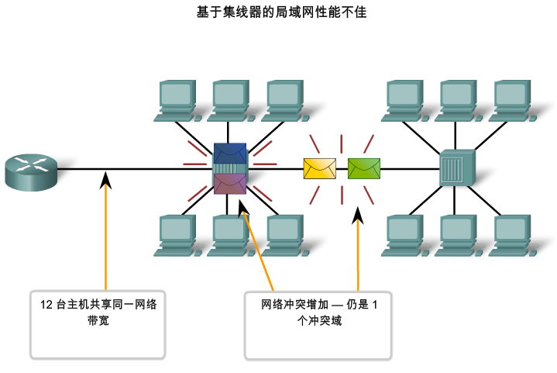
以太网—集线器
基于集线器的以太网性能不佳

Slide 17
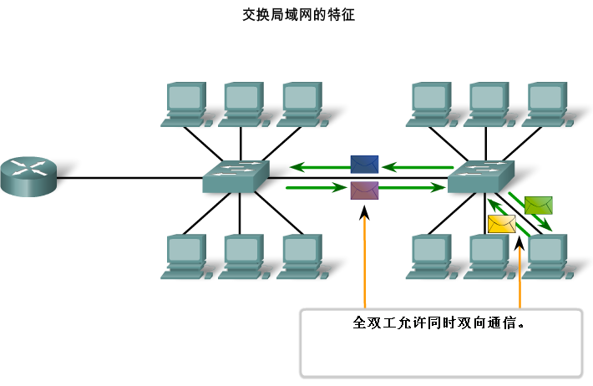
以太网 — 交换机
在所有节点直接连接到交换机的 LAN 中，网络的吞吐量大幅增加。
  以太网交换机选择性地将个别帧从接收端口转发到连接目的计算机的端口。
  交换机维护着一个表，称为MAC 表。该表将目的 MAC 地址与用于连接计算机的端口进行比对。

Slide 18
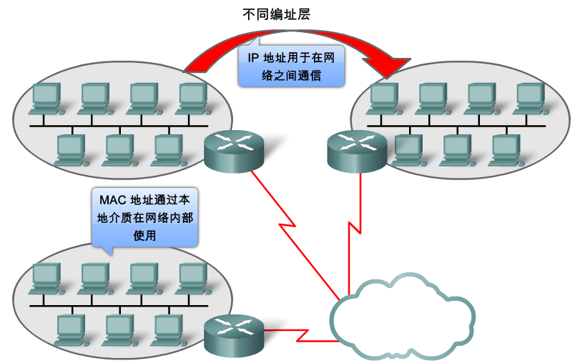
以太网 — 交换机
为协助确定以太网中的源地址和目的地址，创建了称为介质访问控制 (MAC) 地址的唯一标识符。
OSI 数据链路层（第 2 层）物理编址，是作为以太网 MAC 地址实现的，用于通过本地介质传输帧。
在数据传输时，MAC 地址被加入到以太网帧中。
以太网 MAC 地址是 48 位二进制值，可表示为 12 个十六进制数字。

Slide 19
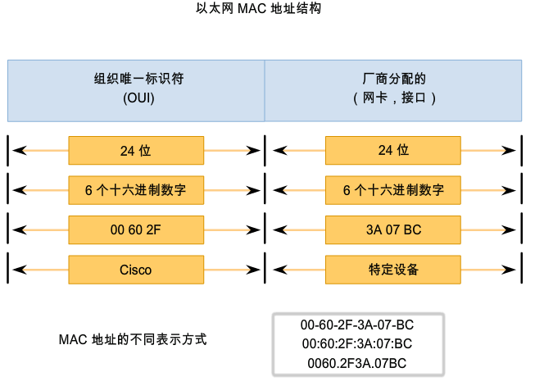
以太网 — 交换机
分配给网卡或其它以太网设备的所有 MAC 地址都必须使用厂商分配的 OUI 作为前 3 个字节。
OUI 相同的所有 MAC 地址的最后 3 个字节必须是唯一的值（厂商代码或序列号）。
MAC 地址通常称为烧录地址 (BIA)，因为它被烧录到网卡的 ROM（只读存储器）中。

Slide 20
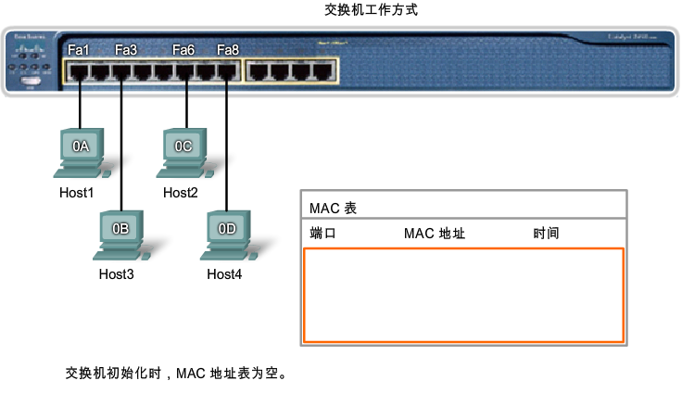
以太网 — 交换机
交换机是链路层设备
采用五种基本操作来实现其用途：
  获取
  过期
  泛洪
  选择性转发
  过滤
1
DL
Ph
Ph

Slide 21
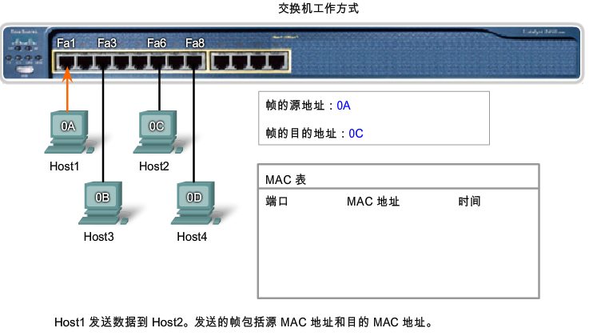
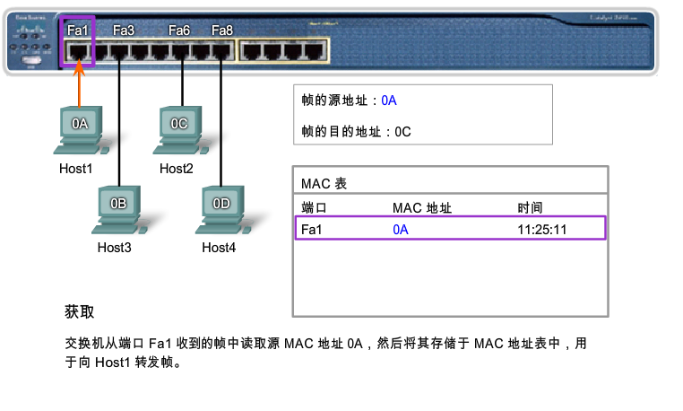
以太网 — 交换机
2
3

Slide 22
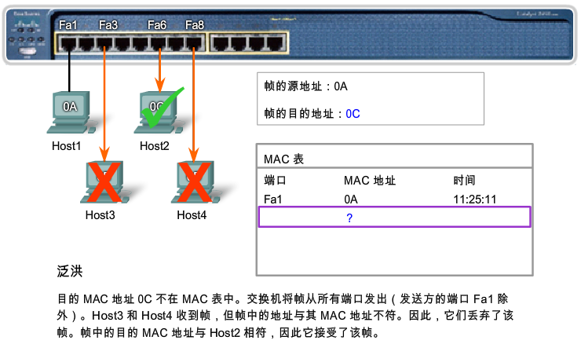
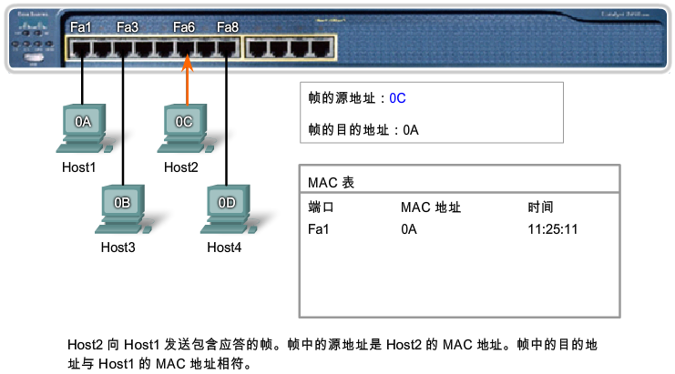
以太网 — 交换机
4
5

Slide 23
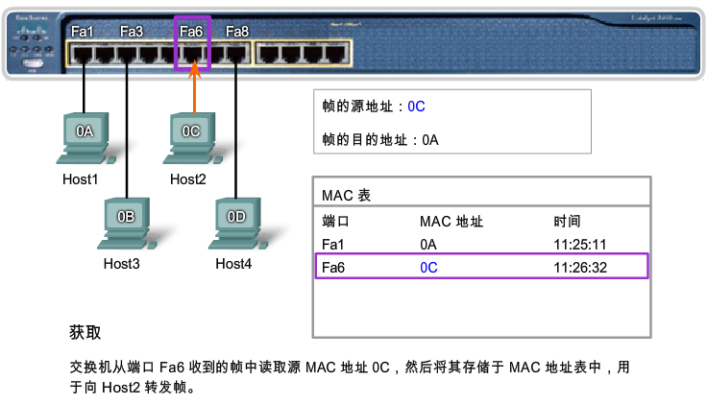
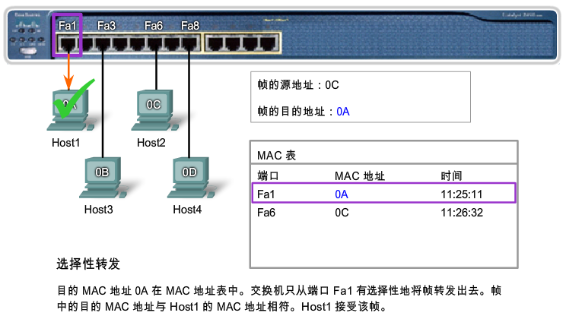
以太网 — 交换机
6
7

Slide 24
局域网中的线缆
非屏蔽双绞线缆UTP

Slide 25
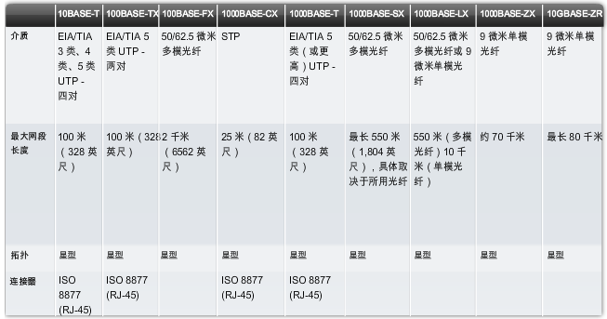
线缆
线缆
以太网线缆

Slide 26
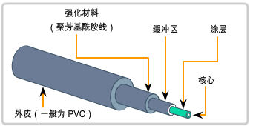

线缆
线缆—光纤
光纤提供全双工通信，每个方向使用一根专用光缆

Slide 27
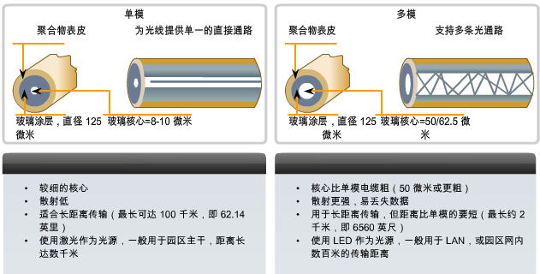
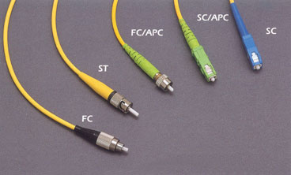
线缆
线缆—光纤
  光缆通常可分为两种类型：单模和多模。
光纤连接器
波长: 1300或1550 nm
波长 : 850或1300 nm

Slide 28
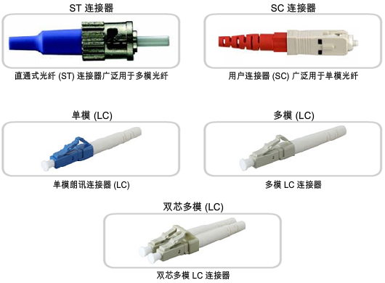
线缆
线缆—光纤
常用的光纤连接器

Slide 29
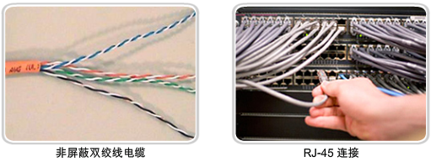
线缆
线缆—非屏蔽双绞线
  Unscreened Twisted Pairs cable，简称UTP电缆。
  具有重量轻、体积小、弹性好和价格便宜等优点;
  抗外界电磁干扰的性能较差，不能满足电磁兼容（EMC）规定的要求。同时这种电缆在传输信息时易向外辐射泄漏，安全性较差，在党政军和金融等重要部门的工程中不宜采用。
  类别：3、4、5、5e、6。

Slide 30
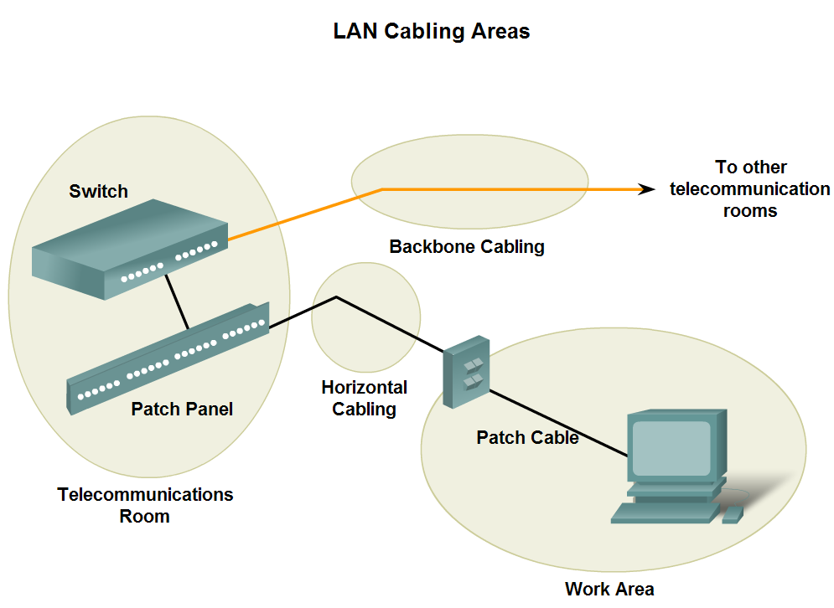
线缆
在规划安装 LAN 布线时，需考虑四个物理区域：
  工作区
  设备机房，也称设备间
  水平布线
  主干布线，也称垂直布线
  使用UTP布线时，计算机到交换机之间的线缆<100米

Slide 31
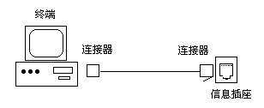
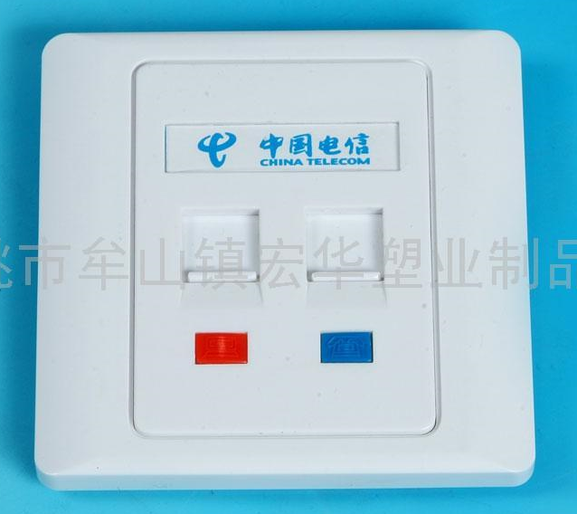
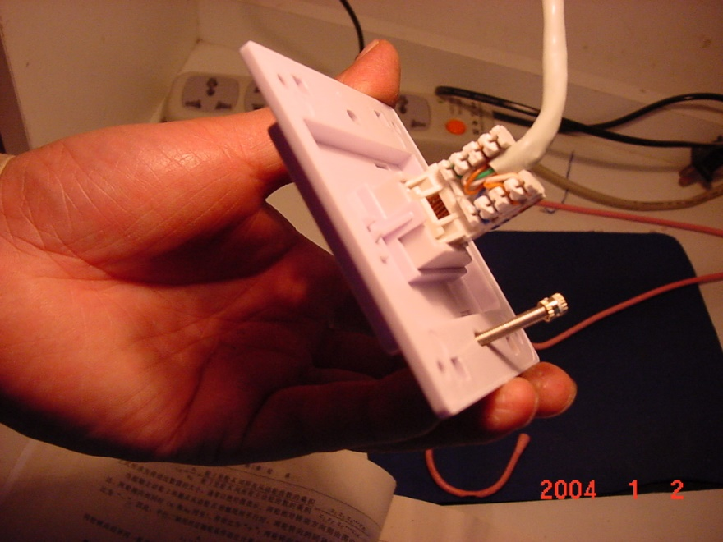
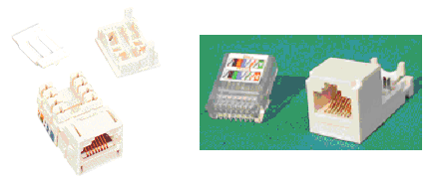
线缆
信息插座与计算机的连接形式
  每个工作区至少要配置一个插座盒。
  信息插座是终端(计算机)与水平布线子系统连接的接口。其中最常用RJ45连接器。

Slide 32
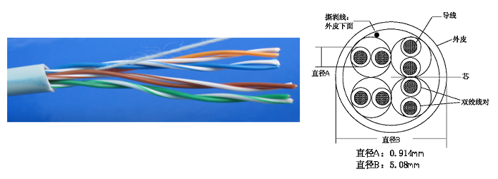
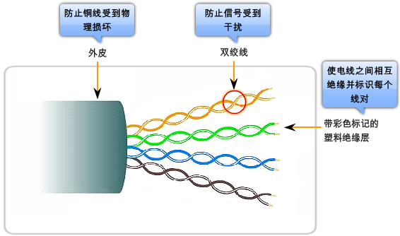
线缆
线缆—非屏蔽双绞线
线对颜色编码依次为蓝色、橙色、绿色和棕色。

Slide 33
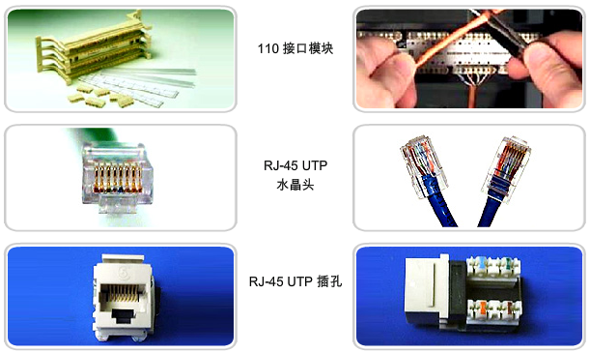
线缆
线缆—非屏蔽双绞线
常见的双绞线连接器

Slide 34
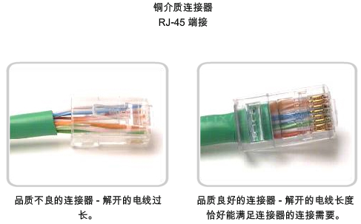
线缆
RJ45接头—正确的连接器端接
确保当前和将来网络技术的最佳性能，必须要保证所有铜介质端接品质

Slide 35
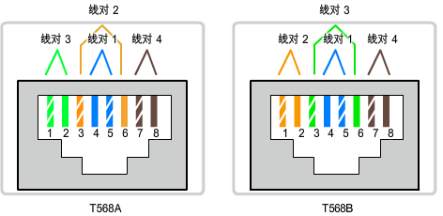
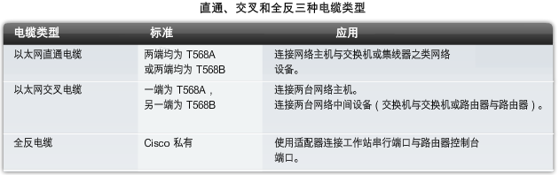
线缆
RJ45接头的制作
  线序标准
  T568A
  T568B
  以太网直通电缆（straight-through）
  以太网交叉电缆（cross-over）

Slide 36
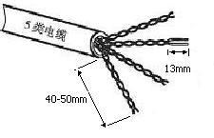
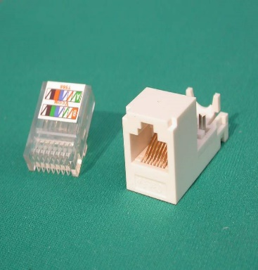
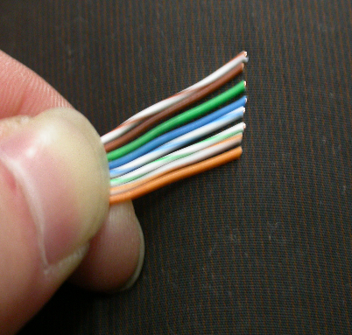
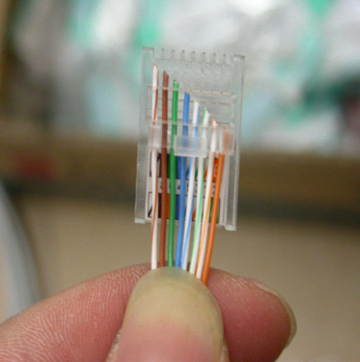
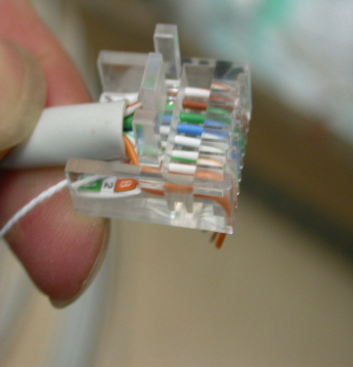
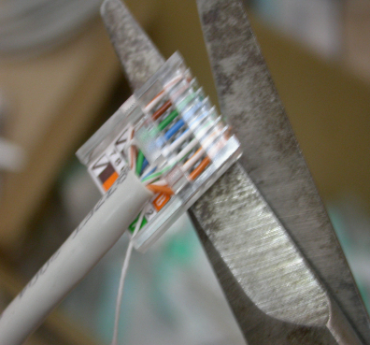
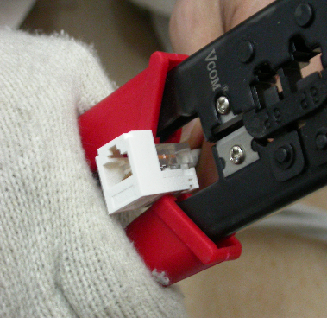
线缆
RJ45接头的制作
终端和连接顺序的施工要规范操作。
线缆剥除外护套长度够端接用即可，最大暴露双绞线长度为40-50mm；
终接在连接硬件上的线对应尽量保持扭绞状态，非扭绞长度，5类线必须小于13mm。

Slide 37
主机的编址
IP地址

Slide 38
编址
编址
  网卡地址（MAC地址）
  分配给网卡或其它以太网设备的所有 MAC 地址都必须使用厂商分配的 OUI 作为前 3 个字节；
  OUI 相同的所有 MAC 地址的最后 3 个字节必须是唯一的值（厂商代码或序列号）；
  MAC 地址通常称为烧录地址 (BIA)，因为它被烧录到网卡的 ROM（只读存储器）中；
  无层次结构，无法寻址。

Slide 39
编址—IP地址
编址
  IP地址，专门设计的层次化地址
  给每个连接在Internet上的主机分配一个全世界唯一的32位（二进制位）标识符。
  由因特网名字与号码指派公司ICANN分配
  二级：IP地址 := { <网络号>, <主机号> }
32 bits
网络号
主机号
示例
11001010 01110000 00000000 00100110
202 . 112 . 0 . 38

Slide 40
编址—IP地址
分类的IP地址
  二级：
    IP地址 = { <网络号>, <主机号> }
  三个字段：
  （1）类别
  （2）网络号net-id
  （3）机号host-id
0
7
8
15
16
23
24
31
A类地址
0
网络号
主机号
B类地址
1
0
网络号
主机号
1
1
0
网络号
主机号
C类地址
D类地址
1
1
1
0
多播地址
E类地址
1
1
1
1
0
保留
— 国际网络信息中心组织InterNIC可以分配的IP地址为A、B、C 3类
— A类地址适用于大型网络，网络中主机数可达2²⁴台；
— B类地址适用于中型网络，网络中主机数可达2¹⁶台；
— C类地址适用于小型网络，网络中主机数可达2⁸台；

Slide 41
编址—IP地址
  IP地址的表示：
    点分十进制记法 (dotted decimal notation)
    每个字节以十进制数表示
    4个十进制数之间用小数点区分
    主机和路由器中存放的IP地址是32 bit二进制代码
11001010 01110000 00000000 00100110
202 . 112 . 0 . 38

Slide 42
编址—IP地址
点分十进制
8 bits
8 bits
8 bits
8 bits
10101100 00000110 01111010 11001100
172
.
6
.
122
.
204
1 0 1 0 1 1 0 0
二进制数
128
权值
2⁷
64
2⁶
32
2⁵
16
2⁴
2³
8
2²
4
2¹
2
2⁰
1
128
0
32
0
8
4
0
0
加权结果
+
172

Slide 43
二进制Binary ←→ 十进制Decimal
二进制 → 十进制
十进制 → 二进制
6
0
1001110
2⁶ + 2³ + 2² + 2¹ = 64 + 8 + 4 + 2 = 78
商（除以2）
0
1
2
4
9
19
39
78
1
0
0
1
1
1
0
余数

Slide 44
IP地址范围
0
7
8
15
16
23
24
31
A类地址
0
网络号
主机号
B类地址
1
0
网络号
主机号
1
1
0
网络号
主机号
C类地址
类 型 | 网 络 数 | 网络号 | 主机/网络 | 主 机 号 | IP 地 址
A | 126 (2⁷-2) | 1~126 | 16777214 (2²⁴-2) | 0.0.1~255.255.254 | 1.0.0.1~ 126.255.255.254
B | 16384 (2¹⁴) | 128.0~191.255 | 65534 (2¹⁶-2) | 0.1~255.254 | 128.0.0.1~ 191.255.255.254
C | 2097152 (2²¹) | 192.0.0~223.225.255 | 254 (2⁸-2) | 1~254 | 192.0.0.1~ 223.255.255.254

Slide 45
网络地址
标识网络
网络地址
123.65.7.34
网络号
主机号
123.50.16.90
特定值
全部为0
123.90.123.4
Class A
123.0.0.0
216.45.7.20
149.14.0.0
Class B
Class C
216.45.7.0
149.14.27.8
149.14.67.64
216.45.7.64
149.14.45.9
216.45.7.126

Slide 46
术语
网络号 vs. 网络地址
  网络号（Net id）：IP地址的一个组成部分
  网络地址（Net address）：一个IP地址，代表一群计算机所在的网络
主机号 vs. 主机地址
  主机号（Host id）：IP地址的一个组成部分
  主机地址（Host address）：一个IP地址，分配给计算机的地址

Slide 47


路由表
不同物理网络，根据网络号字段判别。
172.16.2.1
10.1.1.1
10.6.24.2
E1
172.16.3.10
E0
10.250.8.11
172.16.2.1
172.16.12.12
10.180.30.118
路由表
网络
端口
172.16.0.0
10.0.0.0
E0
E1
10. 0
.
0
172.16
.
0
.
12
.
12
网络
主机
网络
主机

Slide 48
IP地址：子网 & 掩码
分类IP编址
  三类网络具有固定大小
    C类：少于255台主机的网络
    B类：介于255~65535台主机的网络
    A类：超过65535台主机的网络
  地址空间的巨大浪费
    只有两、三台主机的网络，也至少要用256个IP地址
    A、B类浪费严重，少有达上万台主机的大型IP网络
解决方法：无类别IP编址
  子网划分

Slide 49
IP地址：子网 & 掩码
子网划分
  将一个给定的IP网络分为一组子网（subnet）
  一个或多个物理网络构成一个IP子网
两级层次 → 三级层次
32 bits
网络号
子网号
Host id
主机号
变化值
实际网络
组织标识
实际网络

Slide 50
IP地址：子网 & 掩码
子网划分
  更适合于物理网的实际大小
  不能再用首字节判定网络大小
    字节边界没有意义，仅用在点分十进制表示法中
掩码（Mask）
  确定IP地址哪一部分是包含子网的网络地址段， 哪一部分是主机地址段。
格式：32-bit 二进制数，网络地址部分和子网地址部分全为1，它的主机部分全为0
    1：网络号或 网络号 +子网号
    0：主机号
网络号
子网号
主机号
202.115.12.0
11001010 01110011 00001100 00000000
掩码
11111111 11111111 11111111 11000000
11111111 11111111 11111111 00000000

Slide 51
IP地址：子网 & 掩码
AND 操作
网络地址 = IP地址 AND 掩码
一个主机地址为202.120.3.99，子网地址 = 011的子网掩码是：
网络号
子网号
主机号
C类IP地址
11001010
01111000
00000011
011 00011
202
120
3
99
掩码
11111111
11111111
11111111
111
00000
255
255
255
224
网络号
子网号
主机号
网络地址
11001010
01111000
00000011
011 00000
202
120
3
96
一个地址 + 掩码的表示（202.120.3.99，255.255.255.224），也可写成更简洁的形式： 202.120.3.99/27，其中27表示掩码中1的个数。

Slide 52



IP地址的分配
IP地址的分配
每个路由器的不同接口，连接一个不同的IP子网，代表不同的网络
  具有不同的网络地址；
  不重叠的IP地址范围。

Slide 53
Windows计算机的IP地址配置

Slide 54

正确配置用户计算机
正确配置用户计算机
  IP地址，子网掩码，默认网关
  默认网关是连接到本地网络的路由器接口。
  如果数据包目的地址的网络部分与发送主机的网络不同，则必须将该数据包路由到发送网络以外。

Slide 55

正确配置用户计算机
正确配置用户计算机
  默认网关是连接到本地网络的路由器接口。
  如果数据包目的地址的网络部分与发送主机的网络不同，则必须将该数据包路由到发送网络以外。

Slide 56

正确配置用户计算机
正确配置用户计算机
  自动配置—DHCP服务器。
  网络中的计算机可以从 DHCP 服务器中获取 IP 地址和其它信息.
  查看计算机是否正确配置：Windows系统—开始—运行—cmd
  ipconfig /all

Slide 57
网络测试工具
Ping

Slide 58
网络测试工具
网络测试工具/命令
  主机网络可达性探测：Ping
  路由信息探测：Tracert

Slide 59

网络测试工具
Ping
  计算机操作系统自带的命令程序。
  使用ICMP协议，源主机发送ICMP回送请求消息给目标主机，目标主机返回ICMP回送应答消息给源主机。
  Ping不通一台主机的IP地址，并不一定表示这个IP不存在或者主机没有连接到网络。
Ping 169.254.1.38
-t
  连续ping 指定的主机，直到使用ctrl+c停止。
  Ping -t 169.254.1.38 或 ping 169.254.1.38 –t

Slide 60


网络测试工具
  Traceroute / Tracert
  操作系统提供的跟踪探测路由的命令程序
跟踪并获知报文从源主机发送到互联网上的另一目的主机所通过的路径（路由），即经过了哪些中间节点（路由器）。
TTL（Time To Live）和超时「ICMP time exceeded」报错消息

